Slide 1
Functional Testing
ThS. Trần Thị Thanh Nga
Khoa CNTT, Trường ĐH Nông Lâm TPHCM
Email: ngattt@hcmuaf.edu.vn
Notes:
Mục tiêu của kiểm thử là phải thiết kế các trường hợp kiểm thử (test case) có khả năng cao nhất trong việc phát hiện nhiều lỗi với thời gian và công sức tối thiểu
Do vậy việc lựa chọn kỹ thuật kiểm thử nào đóng vai trò rất quan trọng

Slide 2
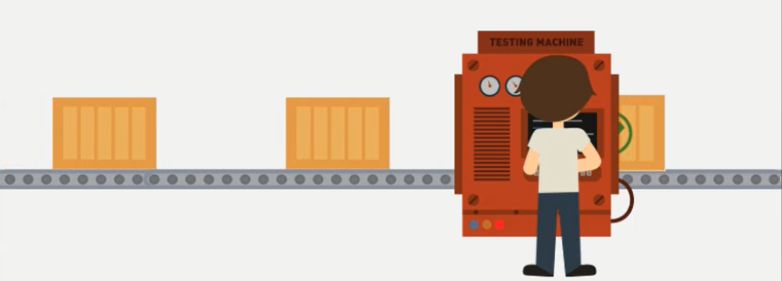
Learning Goals
Test types
Functional Testing
Notes:
Hiểu tổng quan các loại kiểm thử
Định nghĩa, mục tiêu, đặc điểm và phân loại của kiểm thử chức năng

Slide 3
Content
Test Types
Functional Testing
Functional Testing Types
Notes:
Giới thiệu về các loại kiểm thử
Kiểm thử chức năng
Các loại kiểm thử chức năng

Slide 4
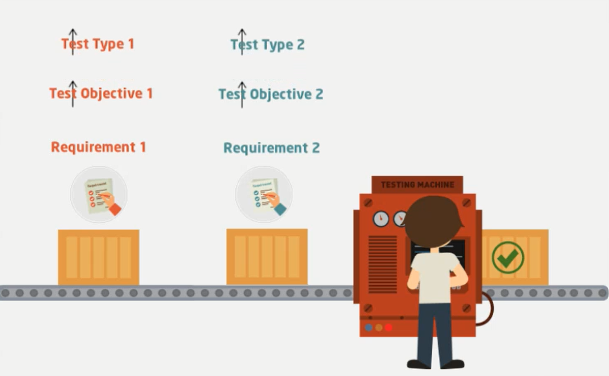
Test Types
Notes:
Khi thực hiện kiểm thử cho 1 dự án, có nhiều yêu cầu khác nhau về sản phẩm phần mềm cần kiểm thử.
Với mỗi loại yêu cầu cụ thể, cần 1 loại kiểm thử tương ứng ➔ mỗi loại kiểm thử sẽ giải quyết cho 1 vấn đề/mục đích cụ thể
Trong mỗi giai đoạn kiểm thử có thể dùng nhiều loại kiểm thử khác nhau để đạt được mục tiêu kiểm thử cho giai đoạn đó

Slide 5
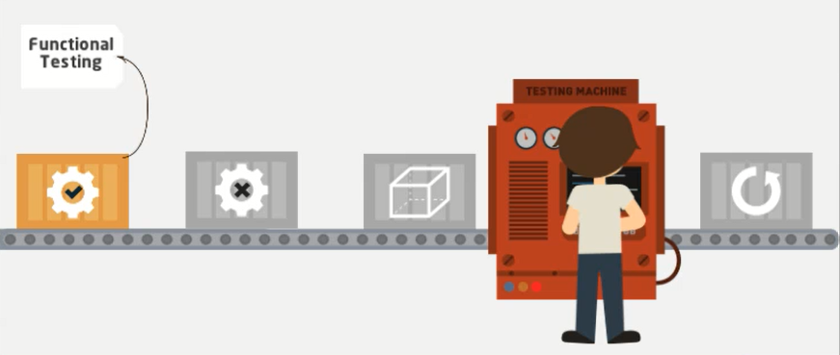
Test Types
Functional Testing is a testing technique that is used to test feature/ functionality of the system or software
Notes:
Có thể phân chia các loại kiểm thử như sau:
Kiểm thử chức năng: các loại kiểm thử với mục tiêu kiểm thử các chức năng của 1 hệ thống hay 1 sản phẩm phần mềm. Dùng từ “các loại” vì đối với 1 sản phẩm phần mềm, chức năng có thể có nhiều loại: chức năng bình thường hay chức năng chạy ngầm. Tương ứng với các chức năng khác nhau sẽ có các loại kiểm thử khác nhau

Slide 6
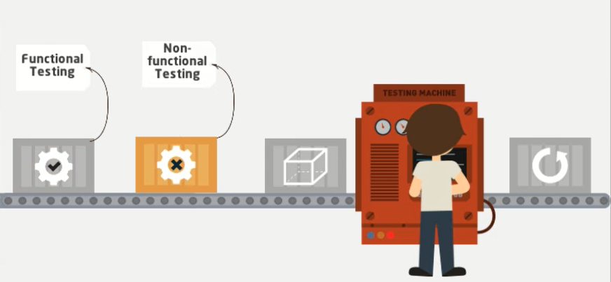
Test Types
Non-Functional Testing is a testing technique that verifies the attributes of the systems such as memory leaks, performance or robustness of the system
Non-Functional Testing is performed at all test levels
Notes:
- Thứ 2 là Kiểm thử phi chức năng: kiểm tra những tính chất hay đặc điểm của 1 hệ thống/ sản phẩm. Ví dụ: kiểm tra xem hiệu suất của các chức năng trong sản phẩm / hệ thống hoạt động thế nào

Slide 7
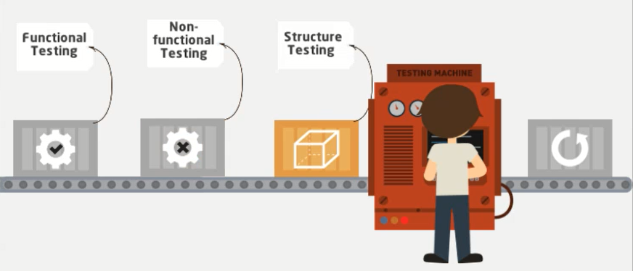
Test Types
Structural testing, also known as glass box testing or white box testing is an approach where the tests are derived from the knowledge of the software's structure or internal implementation.
Notes:
Ngoài ra còn có các loại kiểm thử như Kiểm thử cấu trúc. Tương tự White Box Test (kiểm tra nhằm đảm bảo các thành phần bên trong của một chường trình chạy đúng), chú trọng đến hoạt động của các thành phần cấu trúc nội tại của chương trình chẳng hạn các lệnh và nhánh bên trong
Derive: suy dẫn từ

Slide 8
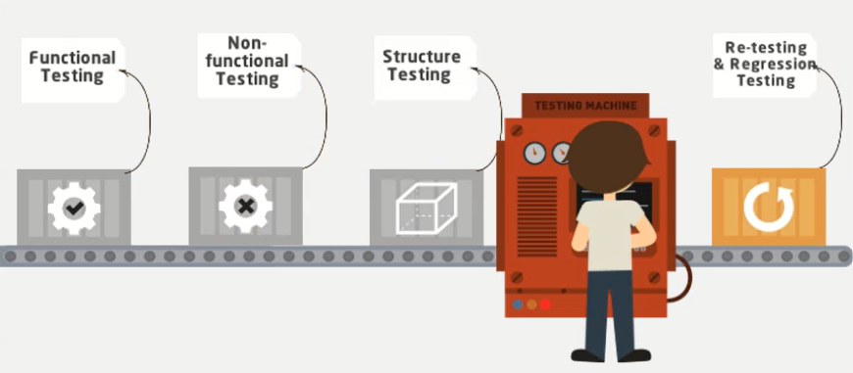
Test Types
Regression testing a black box testing technique that consists of re-executing those tests that are impacted by the code changes.
Notes:
Và Kiểm thử hồi quy (hay Kiểm thử lại) là một kỹ thuật kiểm thử hộp đen bao gồm thực thi lại các kiểm thử mà bị ảnh hưởng khi có sự thay đổi về code.

Slide 9
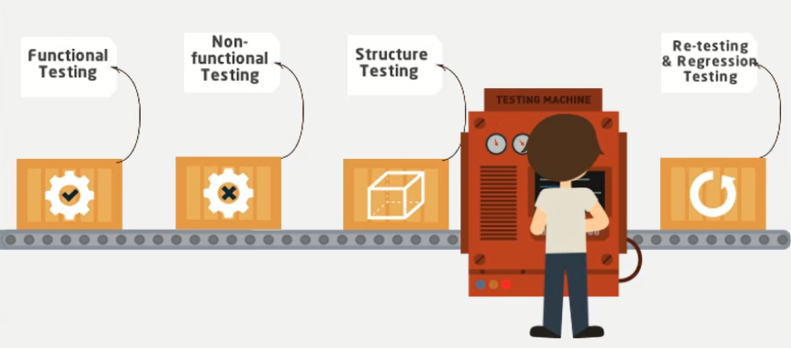
Test Types

Slide 10
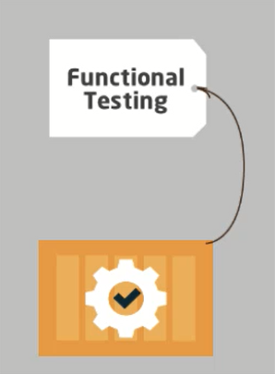
Functional Testing
What the products do
Check the functionalities of the software system
Operate in conformance with the requirement specification
Focus on external behavior of software system
Notes:
Tập trung vào chứng minh các chức năng của sản phẩm/ hệ thống cần kiểm thử hoạt động đúng như yêu cầu
Tập trung vào các tương tác, các xử lý từ bên ngoài vào hệ thống phần mềm
Operate in conformance: hoạt động đúng như yêu cầu

Slide 11
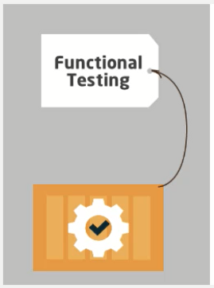
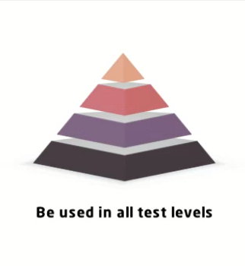
Functional Testing
Notes:
- Kiểm thử chức năng có thể được sử dụng ở bất kỳ giai đoạn kiểm thử nào, từ kiểm thử đơn vị đến kiểm thử chấp nhận

Slide 12


Functional Testing
Specification
Users use the software
Notes:
Với kiểm thử chức năng có 2 cách tiếp cận:
Dựa vào tài liệu đặc tả: dựa vào mô tả yêu cầu chi tiết trong tài liệu đặc tả để kiểm thử chức năng
Dựa vào việc sử dụng: dựa trên việc sử dụng hàng ngày các chức năng, để thực hiện các nghiệp vụ của người dùng

Slide 13
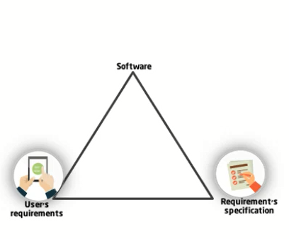
Functional Testing
Notes:
Tam giác chất lượng:
Với cách tiếp cận thứ nhất (specification), nhà sản xuất thực hiện để đảm bảo phần mềm tạo ra hoàn toàn giống với đặc tả yêu cầu
Với người dùng: dùng cách tiếp cận thứ 2 (use), họ dựa vào những chức năng, những hoạt động quen thuộc của họ để kiểm tra và nghiệm thu sản phẩm đó

Slide 14



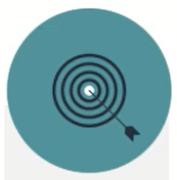

Functional Testing – Characteristics
SUITABILITY
Suitability of software for the user’s need
INTEROPERABI
Interaction of the software with other system
SECURITY
Prevention of accidental or deliberate unauthorized access to program and data
ACCURACY
Accuracy of the results provided by the software
COMPLIANCE
Compliance with standards, conventions, regulations, law and similar rules in relation to functionality
Notes:
Các đặc điểm:
Tính phù hợp: sự phù hợp của sản phẩm phần mềm đối với những gì mà người dùng cần
Tính tích hợp: nghĩa là khả năng tích hợp sản phẩm phần mềm này với những sản phẩm phần mềm khác
Tính bảo mật: đảm bảo ngăn chặn các truy cập vô tình hay cố ý vào chương trình phần mềm hay dữ liệu của hệ thống
Tính chính xác: Kiểm thử chức năng tập trung nhiều vào tính chính xác, đảm bảo tính chính xác của kết quả được phần mềm cung cấp
Tính tuân thủ: tuân thủ với các chuẩn, quy đinh, quy tắc đã được thống nhất từ trước

Slide 15



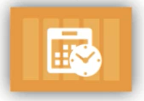

Functional Testing Types
Function Testing
User Interface Testing
Data & Database Integrity Testing
Business Cycle Testing
Access Control Testing
Notes:
Các loại kiểm thử chức năng
Kiểm thử chức năng
Kiểm thử giao diện người dùng
Kiểm thử tích hợp giữa dữ liệu và cơ sở dữ liệu
Kiểm thử vòng lặp công việc (chu trình nghiệp vụ)
Kiểm thử kiểm soát truy cập

Slide 16

Function Testing
Ensure proper target-of-test FUNCTIONALITY
Notes:
- Mục tiêu: Đảm bảo đúng mục tiêu của kiểm thử chức năng

Slide 17



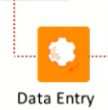
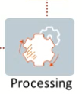

Function Testing
Verify the application and its internal processes by interacting with the application via the Graphical User Interface (GUI)
Analyze the output or results
Notes:
Đảm bảo đúng mục tiêu của kiểm thử chức năng bao gồm: mở chức năng (navigation), nhập dữ liệu (data entry), xử lý, lấy và kiểm tra kết quả trả về.
Cụ thể:
Kiểm tra sản phẩm phần mềm và các hoạt động của các chức năng bên trong sản phẩm phần mềm bằng cách thao tác, tương tác với sản phẩm đó thông qua giao diện n người dùng GUI
Phân tích kết quả trả về

Slide 18
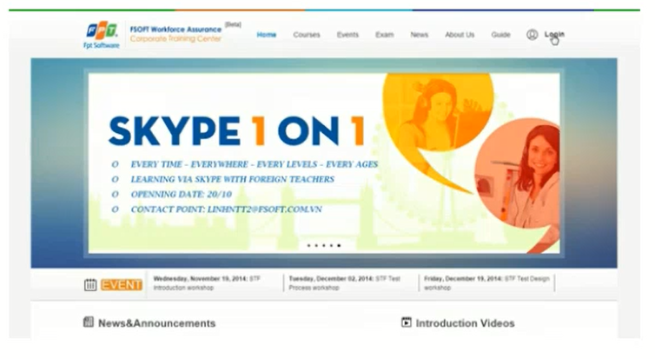
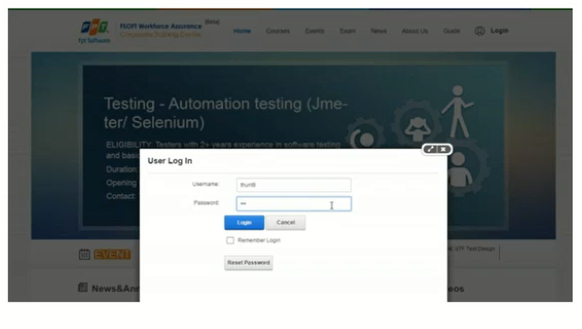
Function Testing
Notes:
Ví dụ: cần thực hiện kiểm thử chức năng Login vào hệ thống học online của FSOFT, tester sẽ phải nhập user name và pass ➔ bấm Login để xem kết quả trả về là đăng nhập đc hay ko

Slide 19
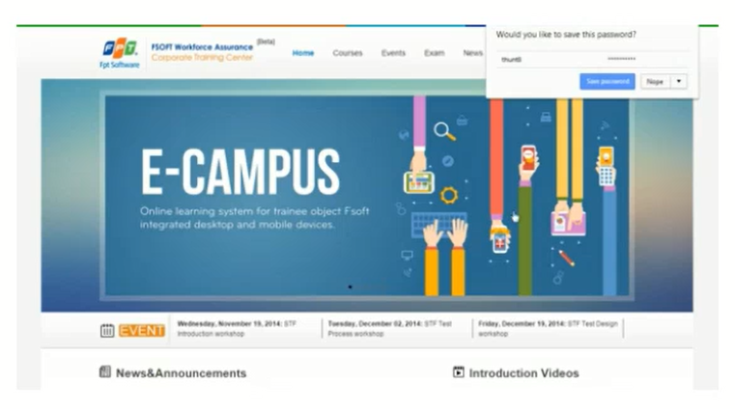
Function Testing
Notes:
Hay nói cách khác, thao tác với sản phẩm/hệ thống phần mềm như 1 người dung thực sự, thông qua giao diện để kiểm tra chức năng Đăng nhập hoạt động có đúng hay ko? Có theo đặc tả yêu cầu hay ko?

Slide 20

User Interface Testing
Ensure proper NAVIGATION and OBJECT STATES for each application window and objects
Notes:
Kiểm thử giao diện người dùng: Mục tiêu là kiểm tra xem giao diện của các chức năng của hệ thống có hoạt động đúng như thiết kế mong muốn về màn hình chức năng của người dùng hay ko?

Slide 21



User Interface Testing
Verify navigation
Verify using of access methods (tab keys, mouse movements, accelerator keys)
Window objects and characteristics, such as menus, size, position, state, and focus conform to standards
Notes:
Kiểm thử giao diện người dùng sẽ cần kiểm tra:
Kiểm tra liên kết (menu, link)
Kiểm tra các cách thức truy cập (như sử dụng phím tab, di chuyển chuột, phím tắt)
Kiểm tra các đối tượng trên màn hình như màu sắc, kích thước vị trí kiểu chữ... có phù hợp tiêu chuẩn không? Các đối tượng trên màn hình chính là tất cả những j hiển thị trên màn hình.
(conform to standards: phù hợp tiêu chuẩn)

Slide 22
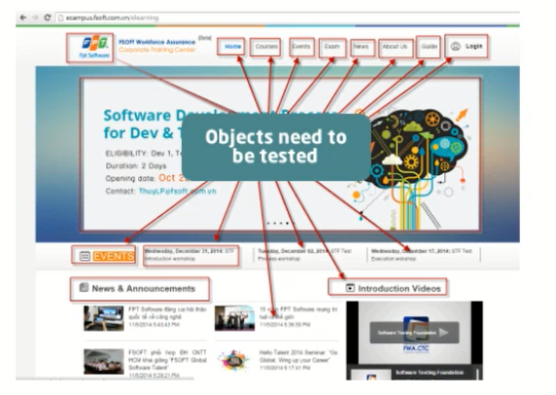
User Interface Testing
Notes:
- Khi Kiểm thử giao diện người dùng, trên màn hình có bất kỳ đối tượng nào thì cũng đều phải kiểm tra
- Hầu hết các thao tác của người dùng với một sản phẩm / hệ thống phần mềm đều phải thông qua giao diện nên Kiểm thử giao diện người sử dụng và Kiểm thử chức năng luôn luôn được sử dụng

Slide 23

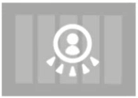
Functional Testing Types
Data & Database Integrity Testing
Notes:
Kiểm thử sự tích hợp giữa dữ liệu và CSDL

Slide 24

Data & Database Integrity Testing
Ensure DATABASE access methods and processes function properly and without DATA corruption
Notes:
Mục tiêu: Đảm bảo rằng những phương thức truy cập và hàm xử lý cơ sở dữ liệu hoạt động đúng đắn và không có sự hư hỏng về dữ liệu nào

Slide 25
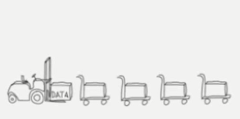
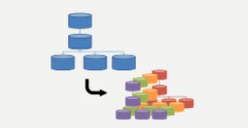
Data & Database Integrity Testing
Verify the returned data to ensure that the correct data was retrieved for correct transaction
Verify the database to ensure the data has been populated as intended, all database events occurred properly
Notes:
Xác minh dữ liệu được trả về để đảm bảo rằng dữ liệu đúng đã được truy xuất cho giao dịch đúng
Xác minh cơ sở dữ liệu để đảm bảo dữ liệu đã được thêm vào đúng nơi (populate) như dự định, tất cả các sự kiện cơ sở dữ liệu đã hoạt động đúng đắn
Ví dụ: Công nghệ thay đổi liên tục nên có rất nhiều cty đang sử dụng hệ thống có tuổi thọ 5-10-15-20 năm theo xu thế thời đại, phần mềm cũng phải được nâng cấp. Việc xây dựng hệ thống trên nền công nghệ mới dẫn đến nhu cầu tích hợp dữ liệu ở hệ thống cũ đang dùng sang hệ thống mới. Và loại kiểm thử này phải đảm bảo sao cho các chức năng trên hệ thống mới có thể dùng đc dữ liệu cũ mới được tích hợp vào

Slide 26

Functional Testing Types
Business Cycle Testing
Notes:
Kiểm thử vòng lặp công việc (chu trình nghiệp vụ)

Slide 27
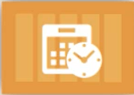
Business Cycle Testing
Ensure proper target-of-test and background PROCESSES FUNCTION according to required BUSINESS MODELS AND SCHEDULES
Notes:
Mục tiêu của Kiểm thử vòng lặp công việc là đảm bảo hoạt động của các công việc hay chức năng cụ thể được hoạt động đúng như yêu cầu và lịch trình.

Slide 28
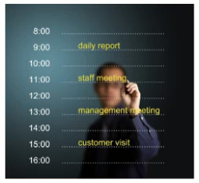
Business Cycle Testing
All functions that occur on a periodic schedule will be executed or launched at the appropriate time
Use valid and invalid data in testing
Each business rule is properly applied
Notes:
- Trong 1 số phần mềm, có 1 số chức năng chạy tự động theo lịch đặt sẵn, vd: gửi báo cáo hàng ngày, hàng tuần hay gửi báo cáo giao dịch trong tháng vào ngày 20 hàng tháng. Các chức năng này chạy tự động theo lịch đã đặt trước và ko có sự tương tác của người dùng nên sản phẩm / hệ thống phần mềm cần kiểm thử có chức năng này phải có áp dụng loại hình kiểm thử này
Việc thực hiện kiểm thử hoạt động của 1 chức năng thì khá giống nhau, đều phải sử dụng các test case như kiểm thử dùng dữ liệu đúng và dữ liệu ko đúng, các trường hợp đặc biệt để đảm bảo các quy định, quy tắc về chức năng là đúng
Điểm khác trong loại hình kiểm thử này là các chức năng phải chạy theo lịch đã đặt sẵn hay thời điểm đã được thiết lập

Slide 29
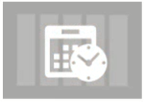
Functional Testing Types
Access Control Testing
Notes:
Kiểm thử kiểm soát truy cập hệ thống

Slide 30
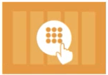
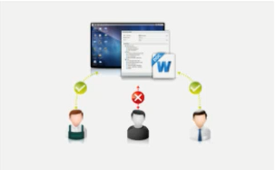
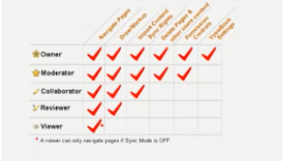
Access Control Testing
Ensure that an actor/user can access only those functions or data if they have right
Ensure that only those users granted access to the system are capable of accessing the applications and only through the appropriate gateways
Notes:
Loại kiểm thử kiểm soát truy cập hệ thống này có mục đích kiểm tra để:
Đảm bảo các tác nhân / người sử dụng có thể có quyền truy cập vào hệ thống, vào các chức năng mà họ có quyền
Đảm bảo chỉ những user mà đc phân quyền truy cập hệ thống mới có thể truy cập vào hệ thống và chỉ thông qua các gateway thích hợp

Slide 31





Summary
Functional Testing Types
Function Testing
User Interface Testing
Data & Database Integrity Testing
Business Cycle Testing
Access Control Testing
Notes:
- Kiểm thử tích hợp giữa dữ liệu và CSDL
- Kiểm thử chu trình nghiệp vụ

Slide 32
Tài liệu tham khảo
Tham khảo bộ bài giảng được biên soạn bởi cty FSOFT

